Slide 1

第一章 绪论
通信和通信系统的一般概念
模拟通信与数字通信
通信系统质量指标

Slide 2
通信和通信系统的一般概念
通信（Communication）：传递消息（Message）和信息（Information）的一种社会活动。
通信系统（Communication System）：为完成通信任务所需的所有技术设备和传输媒介构成的总体。
在通信系统中，所有的信息和消息被转换为合适的信号（电、光、磁）形式进行传送。通信系统可以认为是对信号进行转换、传输、处理的一种专门系统。

Slide 3
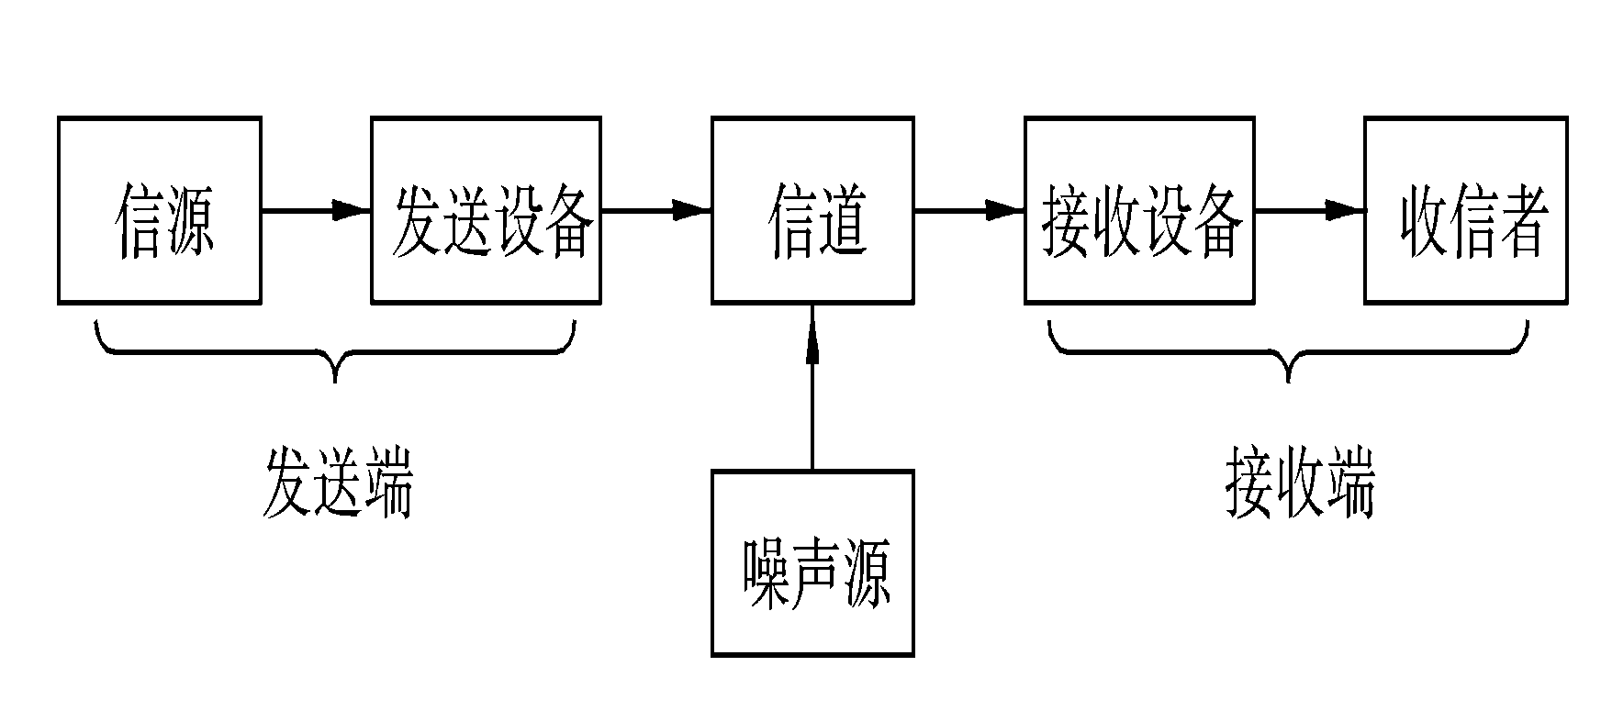
通信系统的一般模型
Source,将原始消息转换为电信号(基带信号)。
Channel,传输煤质，传输过程中会引入噪声（noise)。
将基带信号还原为消息。
Transmit,
放大、滤波、调制
Receive,
放大、滤波、调制

Slide 4
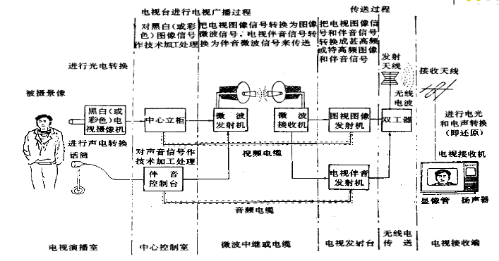
电视广播
通信系统

Slide 5
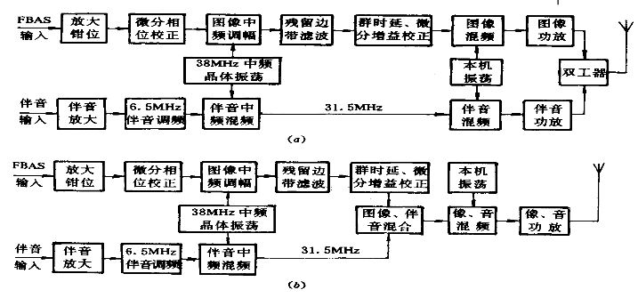
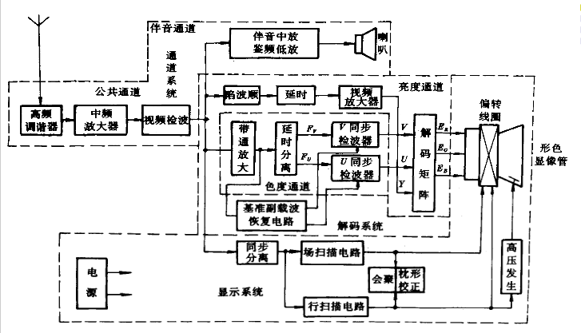
发射机
接收机

Slide 6
通信网
由一定数量的节点（包括终端设备和交换设备）和传输链路相互有机地组合在一起，以实现两个或者多个规定节点之间信息传输的通信体系。
传输链路(中继线)
（传输网）
传输链路
(用户线)
传输链路
(用户线)
用户C
传输链路
(用户线)
用户D
用户A
交换机
交换机
用户B
有线通信网、无线通信网、
移动通信网、广电网、光纤宽带网、……

Slide 7
模拟通信与数字通信
基带传输系统
模拟通信系统
BaseBand
Analog
调制传输系统
通信系统
基带传输系统
数字通信系统
Digital
调制传输系统
PassBand

Slide 8
基带和频带传输系统
基带传输：在短距离场合，将消息转换为电信号（基带信号）后直接传输。
频带传输（调制传输）：将基带信号进行调制，得到已调信号后通过信道传输，接收端通过解调还原出原始电信号和消息。
模拟和数字通信系统
模拟通信系统：信道中传输模拟信号。
数字通信系统：信道中传输数字信号。

Slide 9
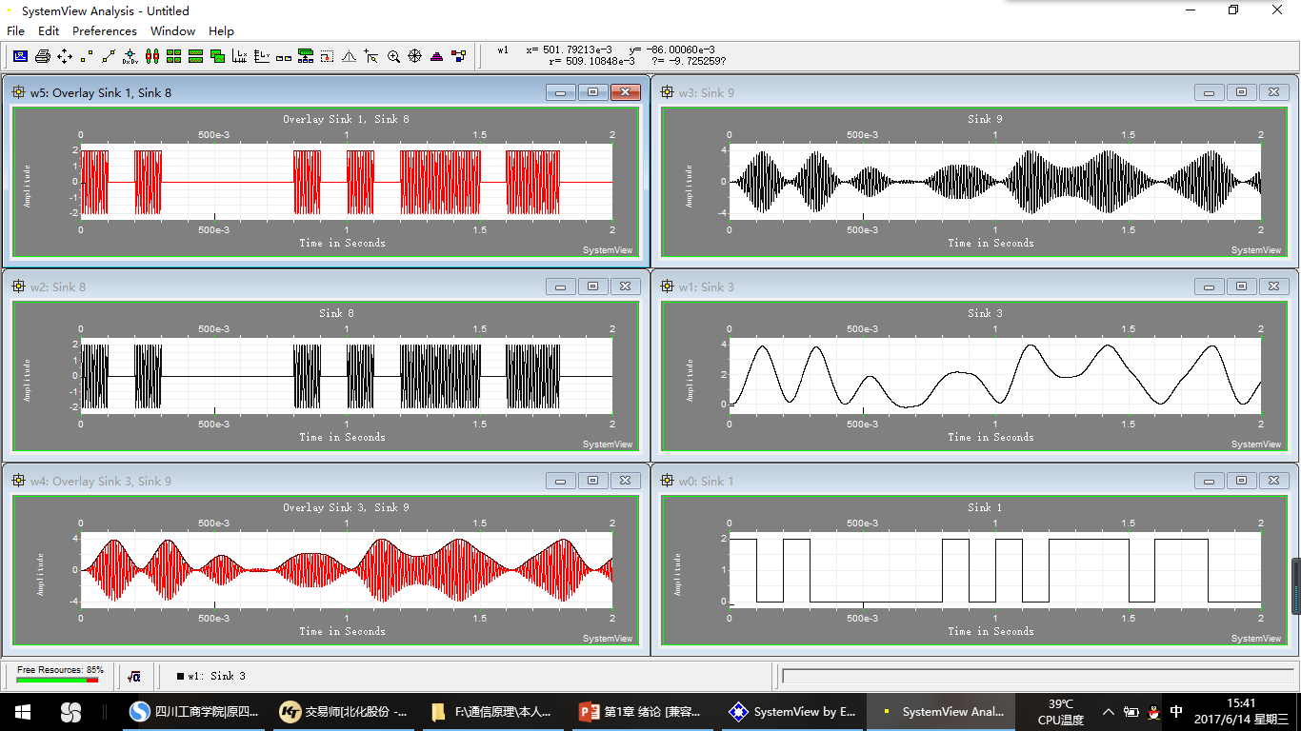
模拟信号
模拟基带信号
AM信号
数字信号
数字基带信号
2ASK信号
基带信号都是低频信号，已调信号都是高频信号；
模拟信号的参量（幅度、频率、相位等）取值连续，而数字信号的参量取值离散。

Slide 10
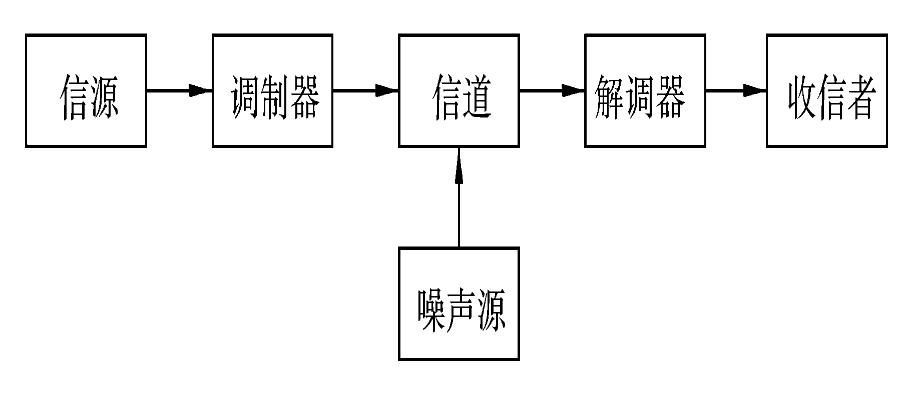
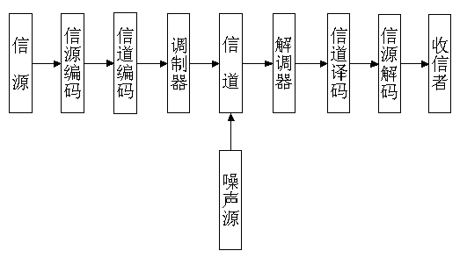
CH3
模拟通信系统
CH6、7
数字通信系统
CH4

Slide 11
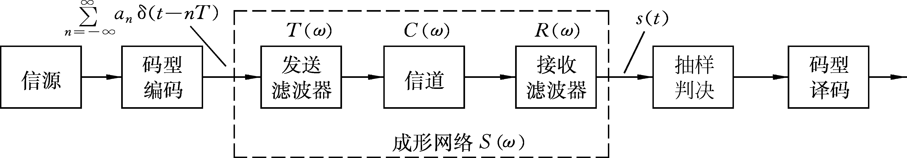
信源
信源编码
信
道
编
码
信
道
信
道
译
码
信源译码
收信者
数字基带传输系统
性能分析模型
数字基带传输系统
CH5

Slide 12
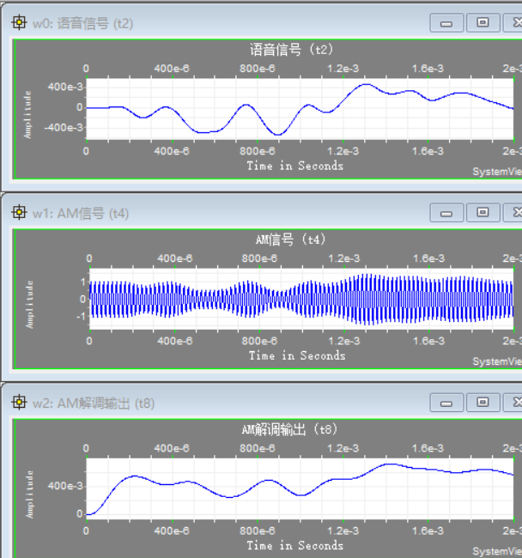
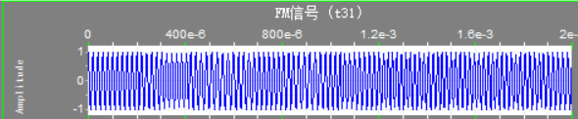
模拟通信系统中各点信号波形
怎么得到？
波形特点？
传输性能？

Slide 13
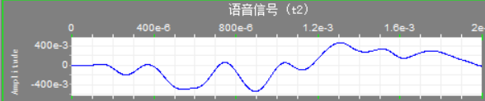
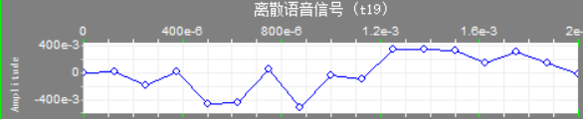
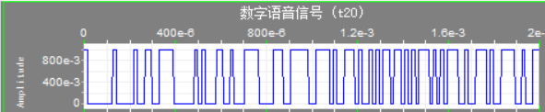
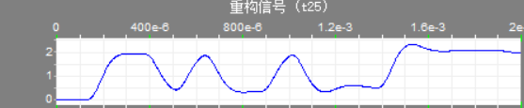
模拟语音信号通过数字通信系统传输
怎么得到？
信号特点？
传输性能？

Slide 14
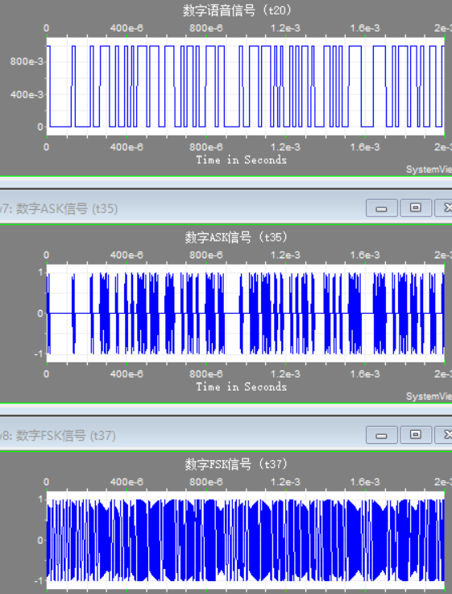
数字语音信号的调制传输
怎么得到？
信号特点？
传输性能？

Slide 15
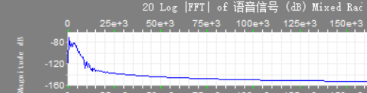
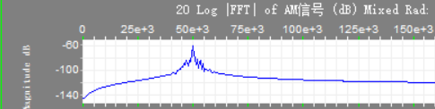
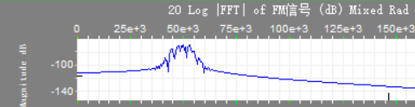
结论：对同一个模拟信号，FM传输比AM传输需要更大的带宽。

Slide 16
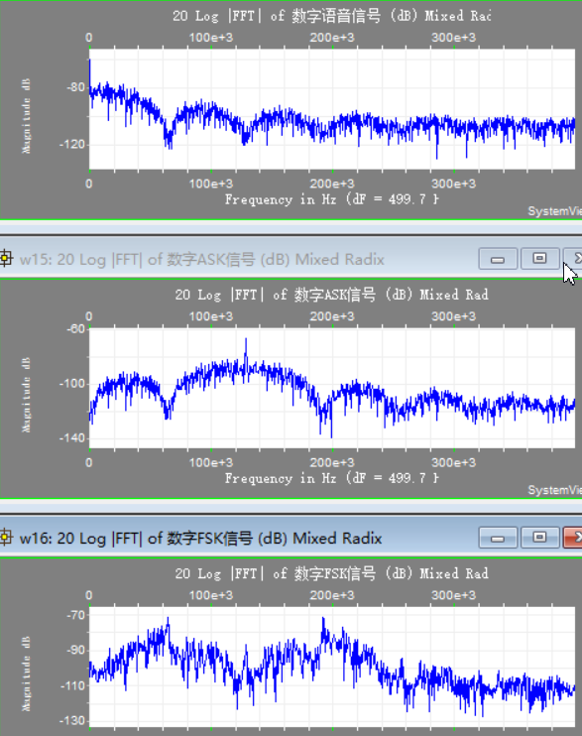
数字传输比模拟传输需要更大的带宽。

Slide 17
通信系统的质量指标
模拟通信系统的质量指标
有效性——有效传输带宽
不同调制器输出信号的带宽不同。
带宽越大，传输所需占用的资源越多，有效性越差。
可靠性——输出信噪比（SNR）
不同的调制解调方式，抗噪声性能也不同。
对用户来说，输出信噪比越高，传输的质量和可靠性越好。

Slide 18
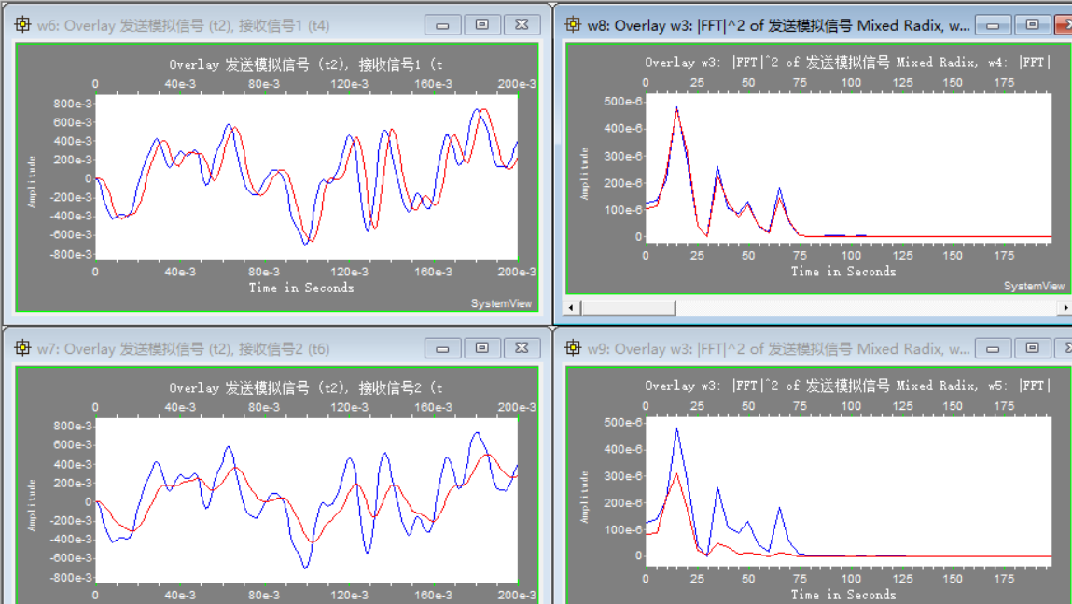
发送和接收信号的时间波形
发送和接收信号的频谱
系统带宽大于信号带宽，传输无失真
系统带宽小于信号带宽，传输有失真

Slide 19
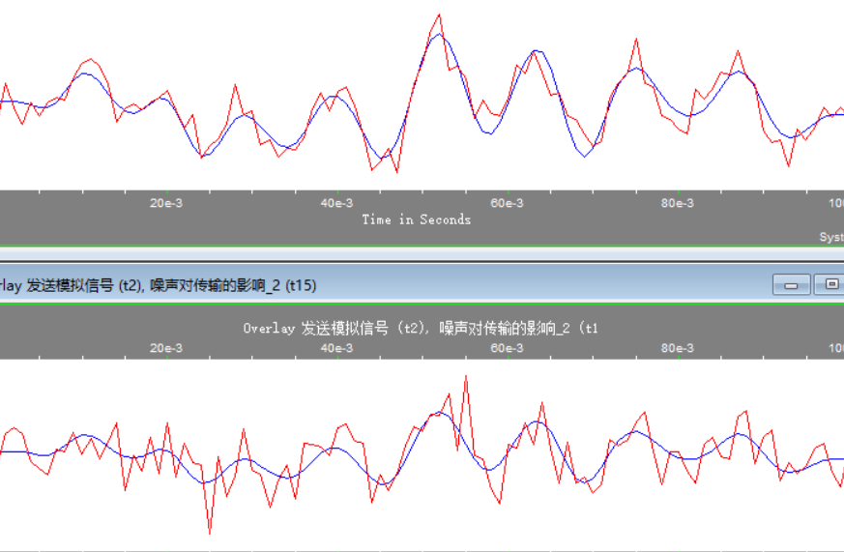
噪声对信号传输的影响
高信噪比
低信噪比

Slide 20
数字通信系统的质量指标
有效性——传输速率
码元速率（波特率）R_{s} ：码元/秒，baud，Bd，B
信息速率（比特率）R_{b} ：bit/s，bps
码元频带利用率η_{s} ：Bd/Hz，η_{s}=R_{s}/B
信息频带利用率η_{b} ：bps/Hz，η_{b}=R_{b}/B
( B为传输带宽，单位为Hz)
可靠性——差错率
误比特率(误比特率或误信率) P_{b}
P_{b}=错误接收比特数/传输总比特数
误码元率(误符号率或误码率) P_{s}
P_{s}=错误接收码元数/传输总码元数

Slide 21
二进制传输和多进制传输
数字通信系统传输的数字代码可以是二进制、16进制、256进制、……，各种进制之间可以相互转换。对N=2^{M}进制，每个数字代码可以转换为M位二进制代码。
不管采用何种进制传输，每个数字代码称为一个码元（符号，Symbol），每秒内传送的码元个数就称为码元速率。
传输时，数字代码首先要用电脉冲信号表示，对N进制，电脉冲的幅度有N种取值。
信号的带宽决定于码元速率和电脉冲的波形形状，与采用的进制（脉冲的的幅度）无关。

Slide 22
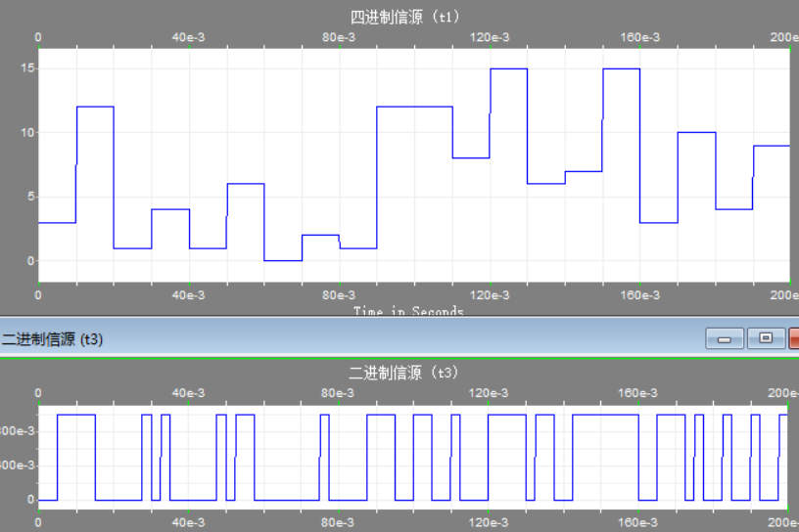
码元间隔T_{s}=10ms
幅度取值：0V~15V共16种
16进制数字信号的时间波形（R_{s}=100 Bd）
幅度取值：0V、1V共2种
码元间隔T_{s}=2.5ms
二进制数字信号的时间波形（R_{s}=400 Bd）

Slide 23
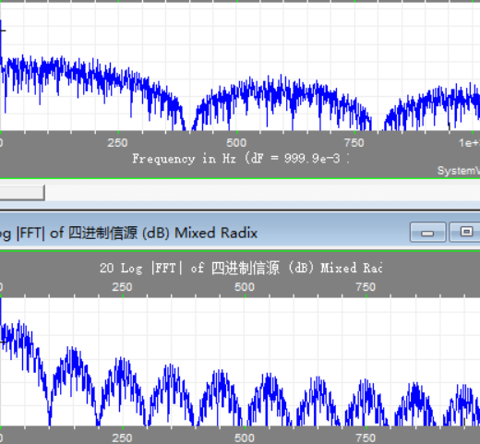
B=100 Hz
16进制数字信号的功率谱（R_{s}=100 Bd）
带宽B=400 Hz
二进制数字信号的功率谱（R_{s}=400 Bd）

Slide 24
码元速率和信息速率的关系
当各码元相互独立，且出现的概率相等时，每位码元携带的信息量等于log₂N bit。
因此传送一位N进制码元就传送了log₂N bit的信息，从而得到
R_{b}=R_{s}log₂N，R_{s}=R_{b}/log₂N
码元速率一定（从而带宽相同）时，采用多进制传输可以提高信息速率；信息速率相同时，采用多进制传输可以降低码元速率及带宽。
当N = 2时，R_{b}=R_{s}，意味着二进制传输时的信息速率等于码元速率，但单位不同。

Slide 25
码元间隔T_{s}=10ms
R_{s}=100 Bd，R_{b}=R_{s}log₂16=400 bit
码元间隔T_{s}=2.5ms
R_{s}=400 Bd，R_{b} = R_{s} = 400 bit

Slide 26
例 某一数字传输系统传送二进制码元的速率为400Bd，设各码元独立等概率出现。 （1）试求信息速率R_{b1}； （2）若信息速率不变，改为传送16进制信号码元，求此时的码元速率R_{s}； （3）若码元速率不变，改为传送256进制信号码元，求此时的信息速率R_{b2}。
解：（1）N=2，R_{b1} = R_{s} = 400 bit/s
（2）N=16，R_{s} = R_{b}/log₂N = 400/log₂16 = 100 Bd
（3）N=256，R_{b2} = R_{s}log₂N = 400log₂256 = 3.2 kbps

Slide 27
频带利用率
频带利用率综合反映了信号带宽与码元速率、电信号波形之间的关系，是描述数字通信系统有效性的一个综合指标。
对N进制传输，由于信号带宽与进制无关，但信息速率与码元速率之间是log₂N倍关系，因此
η_{b} = η_{s}log₂N，η_{s} = η_{b}/log₂N
对二进制传输，η_{b} = η_{s}，但单位不同。
采用多进制传输，可以将信息频带利用率提高为码元频带利用率的log₂N倍。

Slide 28
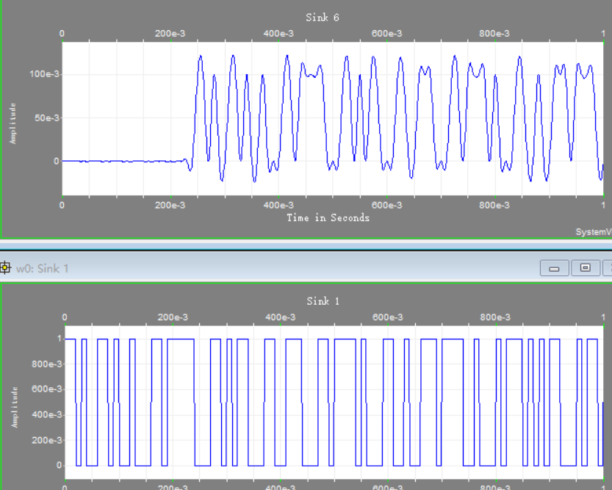
单极性NRZ码数字基带信号，R_{s}=100 bud
α=0.5的升余弦滚降脉冲基带信号，R_{s}=100 bud

Slide 29
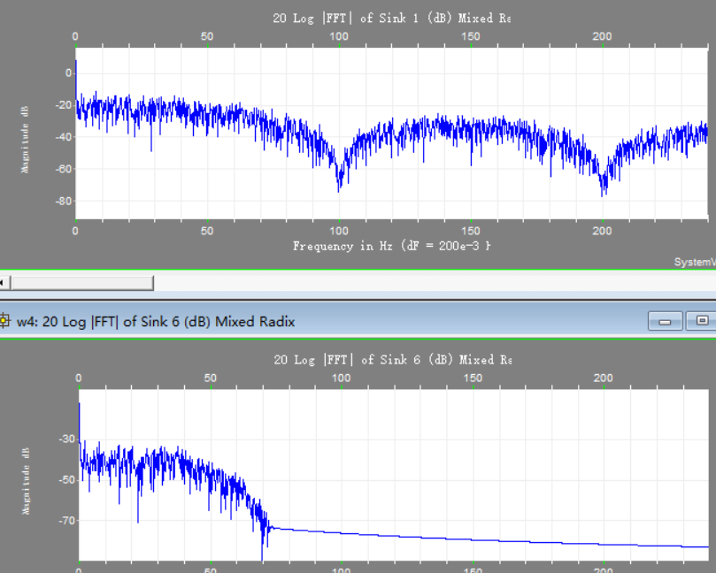
单极性NRZ码，R_{s}=100 bud，B=100 Hz，η_{s}=1 baud/Hz
α=0.5的升余弦滚降脉冲，R_{s}=100 bud，B=75 Hz，η_{s}=4/3 Bd/Hz

Slide 30
例 设传输某数字信号的码元速率R_{s}=1 kBd，带宽B=2kHz。 （1）求码元频带利用率η_{s}； （2）如果传输的是二进制信号，求R_{b}和η_{b}； （3）如果传输的是256进制信号，求R_{b}和η_{b}。
解： (1) η_{s} = R_{s}/B = 10³/ 2000 = 0.5 Bd/ Hz
(2) N = 2，则 R_{b} = R_{s} = 1 kbps
η_{b} = η_{s} = 0.5 bps/ Hz
(3) N =256，则
R_{b} = R_{s}log₂256 = 8 kbps
η_{b} = η_{s}log₂N = 0.5log₂256 = 4 bps/Hz

Slide 31
例 某数字基带传输系统的码元频带利用率η_{s}=1 Bd/Hz。 (1) 已知传输带宽为10 kHz，求码元速率R_{s}； (2) 为达到20 kBd的传输速率，需要多大的带宽？ (3) 如果采用1024进制传输，为使信息速率达到120 kbps，需要占用多大带宽？
解： (1) R_{s} = η_{s}B = 1×10 = 10 kBd
(2) B = R_{s} / η_{s} = 20/1 = 20 kHz
(3) R_{s} = R_{b} / log₂N = 120 / log₂1024 = 12 kBd
则 B = R_{s} / η_{s} = 12/1 = 12 kHz
或：η_{b} = η_{s}log₂N =1×log₂1024 = 10 bps/Hz，
则 B = R_{b} / η_{b} = 120/10 = 12 kHz

Slide 32
例 某数字传输系统的频带利用率η_{b} = 10 bps/Hz，传输带宽为1 kHz。接收端在半小时内共收到36个错误码元。
(1) 若采用的是二进制传输，求误码率P_{s}。
(2) 若采用的是16进制传输，求误码率P_{s}。
解：(1) 二进制传输，R_{s} = R_{b} = η_{b}B = 10×1000 = 10 kBd
则
(2) 16进制传输，R_{s} = η_{b}B / log₂16 = 2.5 kBd
则

Slide 33
第一章 总 结
了解通信、通信系统、通信网的基本概念
了解模拟和数字通信系统的基本组成
了解模拟调制传输系统、数字调制传输系统、数字基带传输系统的基本组成
记住调制器和解调器的位置（发射机、接收机）
了解信道的作用和模型（连接调制器、解调器，引入随机噪声）

Slide 34
掌握模拟和数字通信系统的性能指标
有效性：传输过程所需占用的信道资源（带宽）。
可靠性：传输的准确性，信道噪声对接收方的影响。
 | 模拟通信系统 | 数字通信系统
有效性 | (传输信号的)带宽 | 码元速率 信息速率 码元频带利用率 信息频带利用率
可靠性 | (解调器)输出信噪比 信噪比增益 | 误码率 误信率

Slide 35
在模拟调制传输系统中，对相同的基带信号，采用不同的调制传输方式，传输信号的带宽不同，有效性也不同。
不同的调制解调传输系统，在相同的接收条件下，输出信噪比不同，传输的可靠性也不同。
数字通信系统传输的是离散数字代码（码元），所以有效性直接用传输速率来描述。而数字代码可以采用各种进制进行传输，因此有码元速率和信息速率两种传输速率。
频带利用率反映了对不同的传输方式和传输信号波形，数字信号的带宽与码元速率之间的关系。通过码元和信息频带利用率分别建立起了两种传输速率与信号带宽之间的关系，信息频带利用率同时反映了传输的进制对有效性的影响。

Slide 36

第二章 基础知识
信号和系统的频域分析
信道及噪声

Slide 37
信号与系统的频域分析
频谱（Spectrum）：基于傅里叶变换对信号的频域描述。
频率特性（频率响应，Frequency Response）：基于信号频谱对系统的频域描述。
傅里叶变换和反变换（FT、IFT）

Slide 38
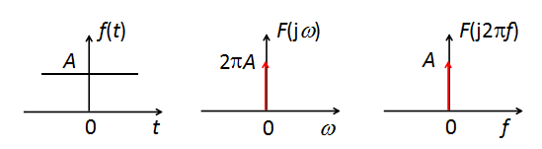
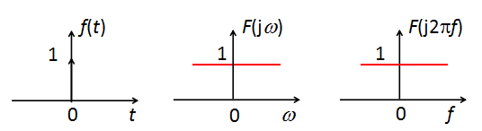
典型信号的频谱
直流信号：
冲激信号：

Slide 39
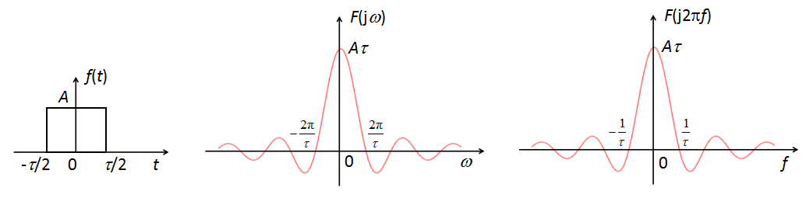
单脉冲信号（门信号、矩形脉冲信号）：

Slide 40
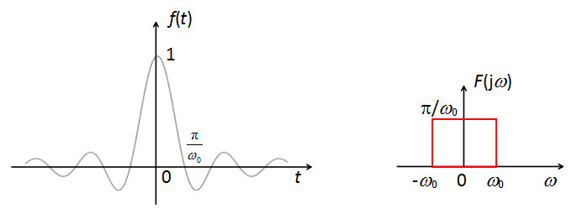
理想低通信号（Sa函数信号）：

Slide 41
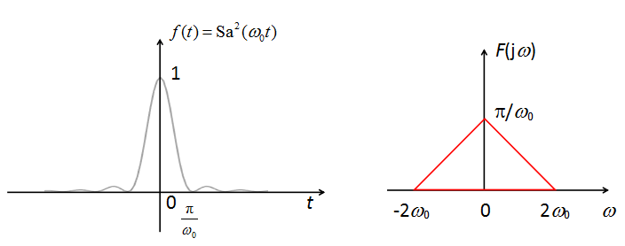
Sa²函数信号：

Slide 42
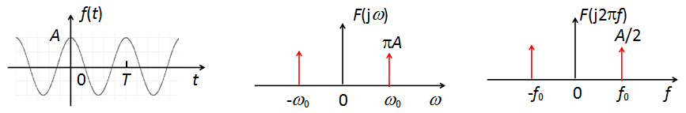
正弦信号：

Slide 43
周期冲激信号：
δ_{T}(t)
1
…
……
-T 0 T 2T 3T t
F(jω)
F(f)
…
Ω
……
f₀
…
……
-Ω 0 Ω 2Ω ω
-f₀ 0 f₀ 2f₀ f

Slide 44
频谱的物理含义及信号的带宽
例：求如图所示频谱代表的信号的时间表达式。
解：
F(j2πf)
A
A₀
A₁
-f₁ -f₀ 0 f₀ f₁ f

Slide 45
通过傅里叶变换，可以将信号分解为很多不同频率的正弦信号的叠加。每个不同频率的正弦信号称为原信号的一个分量，傅里叶变换代表了信号中各分量的幅度和相位，称为信号的频谱。
F(j2πf)
A
A₀
A₁
-f₁ -f₀ 0 f₀ f₁ f
在周期信号的频谱图中，每两根对称的谱线代表一个分量。
非周期信号的频谱是连续谱，但仍然可以近似认为频谱图中每两个对称的点代表信号中的一个分量。

Slide 46
信号中所有分量的频率变化范围，称为该信号的带宽，B。在频谱图中，也就是右边平面中，不恒为零的频谱波形在横轴（频率轴）上的投影宽度（单位为Hz）。
F(j2πf)
A
A₀
A₁
-f₁ -f₀ 0 f₀ f₁ f
B
2πB
2πB

Slide 47
实际的信号中都有无穷多个分量，理论上其带宽为无穷大。但是对大多数信号，高频分量幅度和功率都比较小，可以忽略。
例如，单脉冲信号的频谱中，主瓣高度远大于旁瓣，所以将主瓣宽度的一半（即频谱从最大值到第一次达到零对应的频率范围）近似作为其带宽，称为谱零点带宽。
主瓣
旁瓣
B

Slide 48
傅里叶变换的性质
尺度变换性质
在时域将信号作拉伸或者压缩变换，等价于在频域将其频谱沿频率轴作相反的变换。
将一个信号在时域中沿时间轴拉伸，其时间宽度增大，根据该性质，其频谱将得到压缩，从而带宽要减小；反之，将一个信号在时域压缩，减小其时间宽度，则其频谱将得到拉伸，带宽增大。
结论：信号的时宽与带宽成反比。通信系统中传输速度越快，相当于信号的时宽越小，则带宽越大。因此，要提高传输速度，就必须增大带宽。

Slide 49
频移性质
在时域将信号与高频的正弦信号相乘，等价于在频域将其频谱沿频率轴作左右搬移，并且高度减半。
通信系统中的各种调制解调技术都是基于该性质提出来的，所以又将该性质称为调制定理。
F(jω)
例如，
2
-20π 0 20π ω
B
M(jω)
1
-100π 0 80π 100π 120π ω

Slide 50
功率谱密度
如果在频域内，信号f(t)的平均功率
则其中的实函数P(f )或者P(ω)就称为该信号的功率谱密度，简称功率谱。
对周期信号，

Slide 51
例：单频余弦波
F(f )
A/2
-f₀ 0 f₀ f
P(f )
A²/4
-f₀ 0 f₀ f

Slide 52
系统的频域分析
频率特性
系统单位冲激响应的傅里叶变换，或者系统零状态响应与输入信号的频谱之比。
与信号的频谱一样，频率特性一般情况下是ω或者f 的复变函数，其模称为幅频特性，辐角称为相频特性。
幅频特性和相频特性分别反映了系统对输入信号中不同分量的正弦信号在幅度上的放大倍数和相位（或者时间）的延迟。

Slide 53
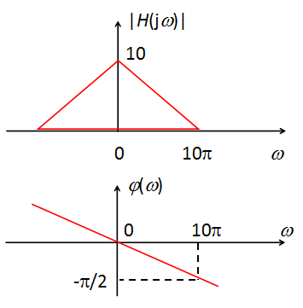
例如，某线性系统的频率特性曲线如图所示。
则可以得到如下结论：
1）对输入信号中频率为2.5 Hz（ω = 5π）的分量，通过该系统时，幅度放大5倍，相移-π/4，时间上延迟(π/4)/(5π) = 0.05 s；
2）对输入信号中的直流分量（ω =0），幅度上放大10倍；
3）对输入信号中频率高于5 Hz的所有分量，幅度放大倍数为0，也就是全部被滤除。

Slide 54
滤波器（Filter）
信号通过系统时，有些分量被全部滤除，而另外一些分量能够通过系统，在系统的输出信号中存在同频率的分量。具有这种特性的系统称为滤波器。
根据幅频特性，将理想滤波器分为四种基本类型，即
低通滤波器（LPF，Low Pass Filter）
高通滤波器（HPF）
带通滤波器（BPF）
带阻滤波器（BSF）

Slide 55
LPF
|H(jω)|
HPF
|H(jω)|
0 ω_{c} ω
0 ω_{c} ω
ω_{c}：截止频率
ω_{c}/(2π)：带宽
ω_{c}：截止频率
BPF
|H(jω)|
0 ω_{cL} ω₀ ω_{cH} ω
ω_{cH、}ω_{cL}：上、下截止频率；
ω₀：中心频率；
(ω_{cH}-ω_{cL})/(2π)：带宽

Slide 56
例 已知f(t)=5cos(20πt)+4cos(80πt)，理想LPF带宽为10 Hz。
F(jω)
5π
4π
0 20π 80π ω
|H(jω)|
输入信号中有两个分量；
通过LPF后，高频分量被滤除。
0 20π ω
Y(jω)=F(jω)H(jω)
Y(jω)
5π
0 20π ω

Slide 57
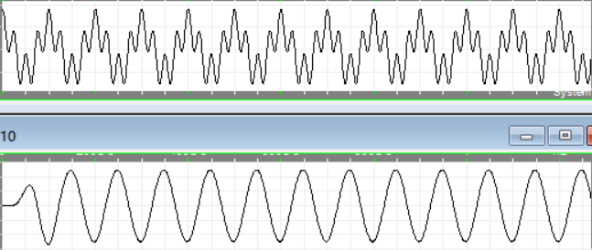
由于LPF的滤波作用，使输入输出信号频谱不同，导致时间波形也不一样（失真）。
f(t)
y(t)
利用失真，可以实现特殊的信号处理和变换功能。例如：选择和区分各电台信号；滤除信道噪声。

Slide 58
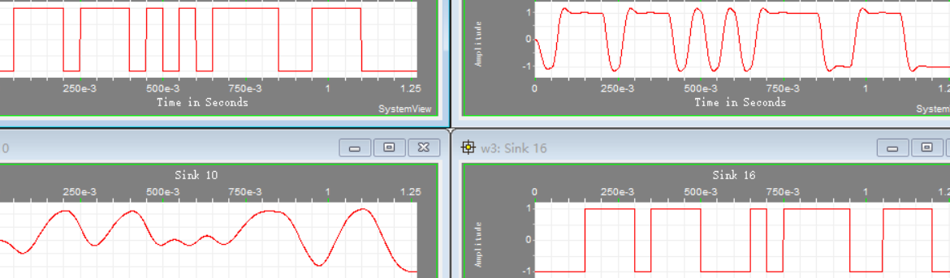
例 数字信号通过不同带宽的信道（滤波器）：
发送基带信号
信道带宽大
波形失真小
信道带宽小
波形失真大
判决输出错误

Slide 59
系统的频域分析举例
例：如图所示系统，其中H₁(jω)是带宽为30Hz、中心频率为50Hz的理想带通滤波器，H₂(jω)是带宽为30Hz的理想低通滤波器，已知 f(t)=4cos20πt，c(t)=cos100πt，求y(t)。
H₁(jω)
H₂(jω)
解：f(t)中只有一个分量，其频谱是对称的两根谱线；
将f(t)作频谱搬移后得到x₁(t)的频谱；

Slide 60
F(j2πf)
2
-10 0 10 f/Hz
X₁(j2πf)、X₂(j2πf)
1
-50 0 40 60 f/Hz
x₁(t)中有两个分量，都位于带通滤波器H₁(jω)的通带范围内，因此全部通过，得到x₂(t)=x₁(t)；

Slide 61
再根据频移性质得到x₃(t)的频谱；
X₃(j2πf)
1
0.5
-100 -50 -10 0 10 50 90 100 110 f/Hz
x₃(t)中共有3个分量，只有一个分量位于H₂(jω)通带范围内，因此经过滤波后得到输出y(t)中只有该分量，其频谱如图所示，时间表达式为
y(t) = 2cos20πt
Y(j2πf)
1
-10 0 10 f/Hz

Slide 62
信道及噪声
信道的概念及分类
信道是发送设备和接收设备之间用于传输信号的传输媒介，例如电缆、光缆、空间电磁场。
有线信道、无线信道
狭义信道、广义信道（调制信道、编码信道）
恒参信道、随参信道

Slide 63
恒参信道
参数不随时间而变化，可以视为线性时不变系统，可以用频率特性来描述。
理想的恒参信道，其幅频特性为水平直线，相频特性为穿过坐标原点的直线。
|H(jω)|
ϕ(ω)=-ωt₀
A
0 ω
0 ω
t₀：相频特性的斜率，代表信道对传输信号中所有分量的延迟，称为群延迟（Group Delay）。

Slide 64
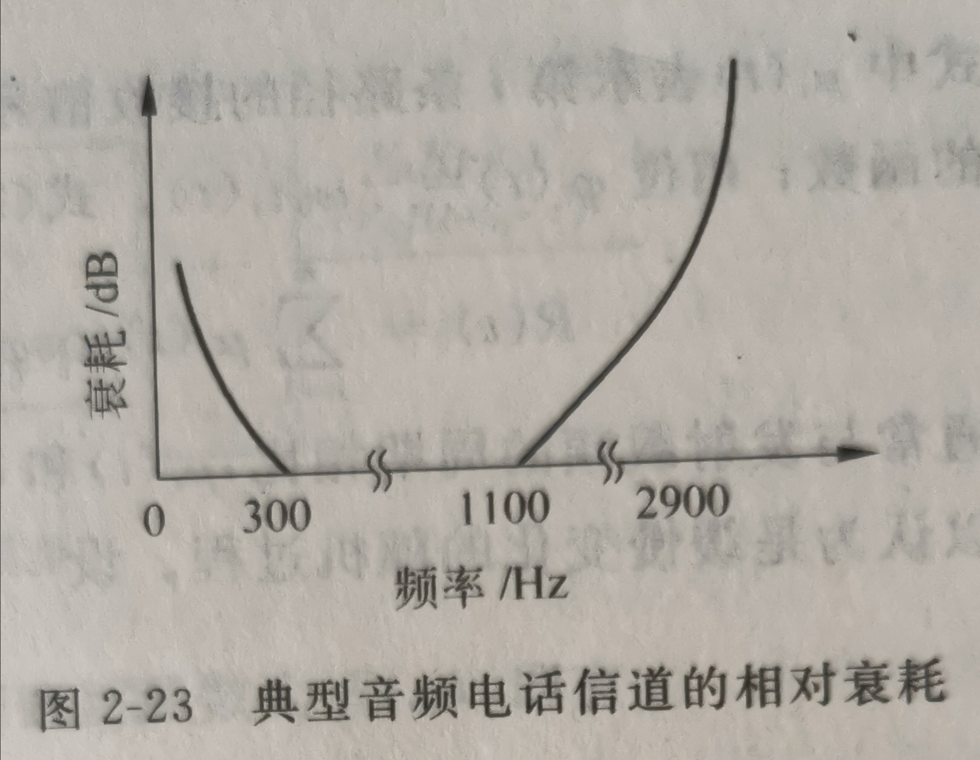
典型的有线电话信道，其幅频特性只在一定范围内为常数，使得传输模拟语音信号有波形失真，传输数字信号时将造成码间干扰。

Slide 65
噪声
噪声是一种随机信号，通信系统中的大多数噪声（热噪声、散弹噪声、宇宙噪声等）都可以近似认为是高斯白噪声。
高斯白噪声
幅度取值服从高斯分布，功率谱密度为常数的信道噪声。
幅度概率密度函数：
其中：σ ²为方差，a为平均值。
功率谱：
其中：n₀称为信道引入白噪声的单边功率谱密度；
n₀/2称为噪声的双边功率谱密度。

Slide 66
窄带高斯白噪声
噪声和有用信号叠加后，一起送入接收机。接收机前端一般会有带通滤波器。高斯白噪声通过带通滤波器后，成为窄带高斯白噪声。
n₀/2
P_{n}(f )
0
f
P(f )
n₀/2
-f_{c}
0
f_{c}
f
B

Slide 67
窄带高斯白噪声的功率：
P(f )
n₀/2
-f_{c}
0
f_{c}
f
B
窄带高斯白噪声的时域描述：
其中，
—同相分量
—正交分量

Slide 68
说 明：
1）窄带噪声的幅度包络和相位A(t)、ϕ(t)都是缓慢变化的低频信号。
2）窄带噪声的同相分量和正交分量都是高斯随机过程，幅度取值服从高斯分布。
3） 对均值为零的高斯白噪声，通过带通滤波器后得到零均值的窄带高斯白噪声，其同相和正交分量的均值也都为0。
4） N_{I}(t)和N_{Q}(t) 都是低通型噪声，并且其功率与窄带噪声功率相同，即

Slide 69

第二章 总结
了解信号频谱的概念，熟悉常用信号的频谱
了解频谱的物理含义，熟练掌握信号带宽的定义和分析
熟悉傅里叶变换的常用性质（时移性质、尺度变换性质、调制定理）及其物理含义
了解信号功率谱的概念及作用
了解系统的频率特性，熟练掌握系统的频域分析方法
熟悉典型的理想滤波器及其特性
了解信道的概念及特性
了解通信系统中的典型噪声，掌握白噪声的特性、窄带噪声的概念、特性及功率的计算。

